Slide 1
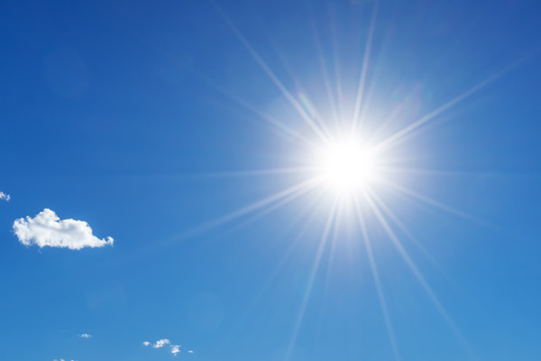

Slide 2
    Diversità metabolica
Gli organismi sono classificati in base alla maniera che ottengono ENERGIA e UNITÀ CARBONIOSE e se utilizzano OSSIGENO nel metabolismo:
1) Fonti di carbonio – Gli AUTOTROFI sono in grado di ottenere carbonio fissando CO₂
– Gli ETEROTROFI necessitano fonti organiche di carbonio
2) Fonti di energia – I FOTOTROFI sono fotosintetici, sfruttano l’energia di fotoni
– I CHEMIOTROFI usano l’ossidazione di composti organici e più
raramente composti inorganici (CHEMIOLITOTROFI) come fonte d’energia.
Utilizzo dell’ossigeno – Organismi AEROBICI necessitano di ossigeno molecolare, che
serve da accettore ultimo degli elettroni nella respirazione
– Organismi ANAEROBICI non necessitano O₂
– aerobi/anaerobi FACOLTATIVI si adattano all’uso di O₂
– aerobi/anaerobi OBBLIGATI non si adattano
ESEMPI: Uomo = chemioeterotrofo ed aerobico obbligato
Piante = fotoautotrofi alla luce, chemiotrofi al buio, aerobici obbligati
E. coli, Enterocuccus faecalis = chemioeterotrofi e anaerobi facoltativi
Clostridium butulinum = anaerobio obbligato, batteri del terreno chemioautotrofi

Slide 3
    IL METABOLISMO
Somma delle reazioni che convertono sostanze nutrienti in fonti di ENERGIA o PRODOTTI COMPLESSI.
reazioni enzimatiche organizzate in vie discrete
procedono attraverso diversi intermedi (E. coli: >1000 enzimi, >500 intermedi/metaboliti).
stretto controllo (secondo abbondanza o carenza di energia e materie prime per massima efficienza, minimo spreco).
sostanze nutrienti (potenziale riduttivo) sono ossidate (1) e passano elettroni a NADH o FADH2, poi utilizzati per produrre ATP. (2)
se ATP è abbondante, gli intermedi metabolici sono usati per produrre prodotti complessi
sostanze Nutrienti in eccesso sono messe in riserva.
H
recettore
molecule nutrienti (Glucosio & co.)
trasduzione del segnale
trasportatore
GLUT
molecole riserva
(fegato)
(1)
NADH (+ ATP)
(piruvato,
Ac-CoA)
(2)
NADH
(+ ATP)
CO₂
energia
(ATP)
precursori biosintetici e
macromolecole
Notes:
Se la carica energetica è sufficiente, utilizza energia e intermedi metabolici per la sintesi di biomolecole (3).
Se anche queste sono sufficienti devia gli intermedi metabolici a formare molecole di riserva (4).
Quando i nutrienti scarseggiano, mobilita queste forme di riserva, e se necessario converte anche biomolecole non di riserva

Slide 4
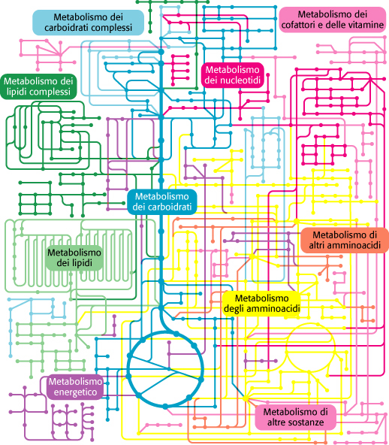
    Vie metaboliche http://www.genome.jp/kegg/pathway/map/map01100.html
mappa delle vie metaboliche
intermedi = punti,
reazioni enzimatiche = linee.
Vie a senso unico, elevato grado di integrazione, antiche se presenti in tutti gli organismi.
Alcuni intermedi sono comuni a diverse vie (es. piruvato, Ac-CoA = incroci metabolici). Le loro reazioni sono altamente regolate.
Reazioni all’inizio e fine delle vie sono spesso punti di controllo (tappe obbligate o di comando)
Logica chimica – 5 tipi di reazione:
formazione legami C-C
isomerizzazioni
trasferimento gruppi
ossidoriduzioni
reazioni radicaliche
- interazione gruppi nucleofili/elettrofili
- reazioni eterolitiche/omolitiche

Slide 5
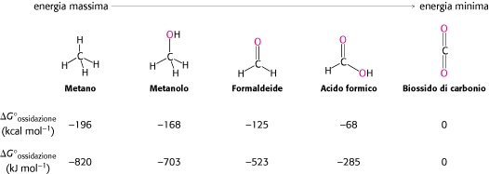
    Il catabolismo
• Le vie metaboliche sono suddivise in VIE CATABOLICHE (degradative) e VIE ANABOLICHE (biosintetiche).
IL CATABOLISMO negli organismi aerobici comprende l’ossidazione degradativa di molecole nutrienti per fornire energia.
Le molecole di partenza sono in uno stato relativamente ridotto.
―CH₂ ― → ―CHOH― → ―CO― → ―COOH → CO₂
C ridotti ossidrili carbonili carbossili anidride
(acidi grassi) (carboidrati) (piruvato ecc.) carbonica

Slide 6
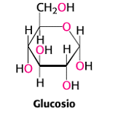
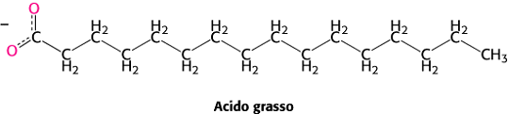
    Il catabolismo aerobico
In gran parte degli organismi, il metabolismo parte da molecole organiche più complesse
I prodotti finali sono semplici (acido lattico, etanolo, anidride carbonica, urea e ammoniaca). L’ossidazione produce i) composti con elevato potenziale di trasferimento di gruppi fosfato o ii) equivalenti riduttivi sotto forma di ioni idruro (H¯ = 1 protone + 2e¯ ) che sono trasferiti a NADH o NADPH. (N.B. NADPH → biosintesi riduttive; NADH → catena di trasporto degli elettroni →ridurre molecole di ossigeno in acqua)
Questa catena genera un gradiente protonico di membrana. Il flusso protonico è poi utilizzato nella cellula per produrre ATP da ADP e Pi. Il processo è noto come fosforilazione ossidativa ed è il culmine di diverse vie metaboliche che portano ad una serie di conversioni di energia in quello che è noto come “respirazione cellulare”

Slide 7
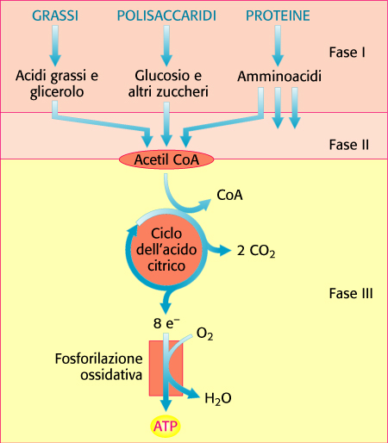
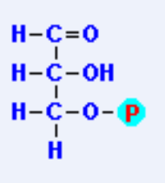
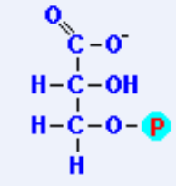
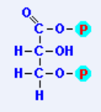
    Respirazione cellulare
Nella respirazione cellulare, l’ossidazione
di intermedi avviene in maniera controllata per estrarre il massimo in termini energetici.
aldeide
acido
Fase III
NAD⁺
+
HPO₄²⁻
aldeide
acil fosfato
ADP
+ ATP
acido
Equivalenti riduttivi + trasferimento fosfato

Slide 8
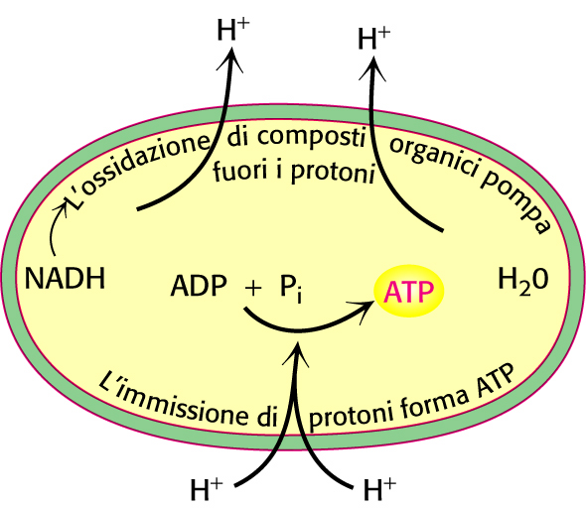

Slide 9
    Controllo ed integrazione del metabolismo
Il metabolismo cellulare è altamente CONTROLLATO ed INTEGRATO sia a livello intracellulare che a livello intercellulare, mediante la regolazione delle
♦quantità, attività ed accessibilità degli enzimi ♦ livelli di substrati ed intermedi
Questo richiede -
― il controllo di enzimi in punti strategici delle vie (mediante controllo genico [ore],
modificazione covalente [sec] , controllo allosterico [ms], o inibizione)
― la separazione mediante compartimentalizzazione intracellulare di vie metaboliche (nel citosol, mitocondri, ER ecc. delle cellule eucariotiche).
― la separazione mediante compartimentalizzazione intercellulare di vie metaboliche
in diversi tessuti
Il catabolismo di carboidrati, proteine e lipidi converge sulla formazione di piruvato e Ac-CoA, e termina con la produzione di ATP e la completa degradazione della metabolita a CO₂, H₂O e NH₃.
L'anabolismo utilizza un ristretto numero di molecole semplici per sintetizzare un gran numero di molecole complesse.
Alcuni intermedi sono comuni al catabolismo ed all'anabolismo (ANFIBOLICI).
Il catabolismo (degradazione) di una particolare molecola biologica utilizza vie diverse da quelle utilizzate dall’anabolismo per la loro biosintesi

Slide 10
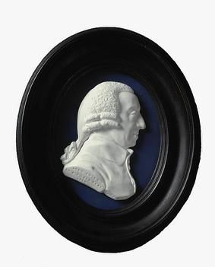
    Economia metabolica
L’economia cellulare è per certi versi analoga ad un’economia
di mercato. Si basa su principi analoghi:
separazione del lavoro
libero flusso di materiali (capitali)
L’economia di mercato non è centralizzata, e analogamente
l’economia metabolica non subisce un controllo centrale.
Gli enzimi che determinano le tappe obbligate o di comando agiscono in base
i) ai livelli delle molecole di precursori
ii) ai livelli delle molecole di intermedi successivi o di prodotto finale
iii) ai livelli di molecole che indicano il livello energetico (ATP/AMP, NADH ecc),
iv) a segnali che indicano la disponibilità o necessità di utilizzare i precursori.
L’economia moderna richiede un’elevata specializzazione degli operai. Analogamente, gli enzimi che catalizzano ciascuna tappa in una via metabolica sono specializzati per funzionare su uno specifico substrato e catalizzare una specifica reazione (separazione del lavoro). Gli enzimi che li controllano (chinasi/fosfatasi) sono invece multifunzionali (enzimi dirigenti).
Gli enzimi dirigenti agiscono in base a segnali provenienti dall’esterno della cellula (ormoni, es. insulina, glucagone, adrenalina) mediante sistemi di trasduzione del segnale.

Slide 11
Fine 20/04/2023

